Slide 1
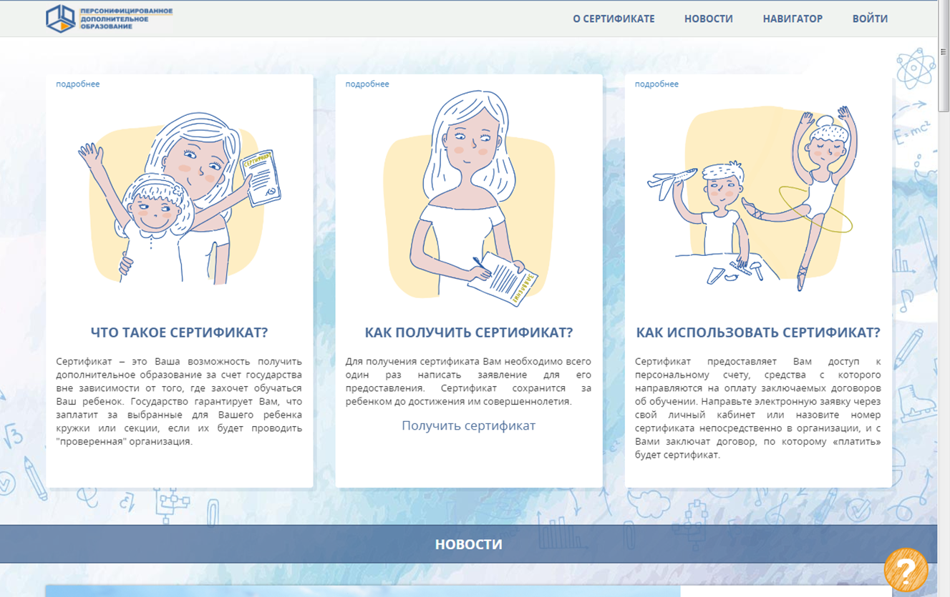
Инструкция «Как записаться на программу в системе ПЕРСОНИФИЦИРОВАННОГО ДОПОЛНИТЕЛЬНОГО ОБРАЗОВАНИЯ»

Slide 2
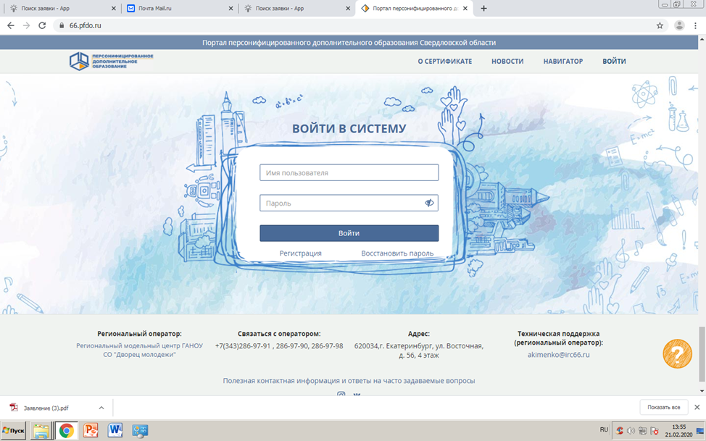
Зайдите в личный кабинет на портале персонифицированного дополнительного образования детей

Slide 3
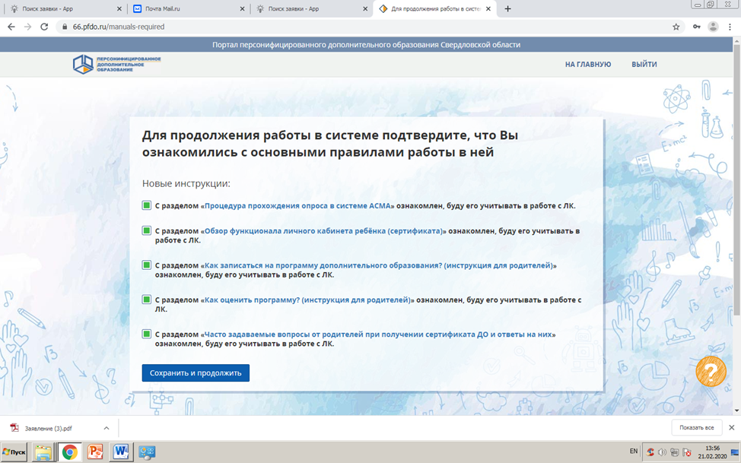

внимательно ознакомьтесь с инструкциями, нажмите «сохранить и продолжить»

Slide 4
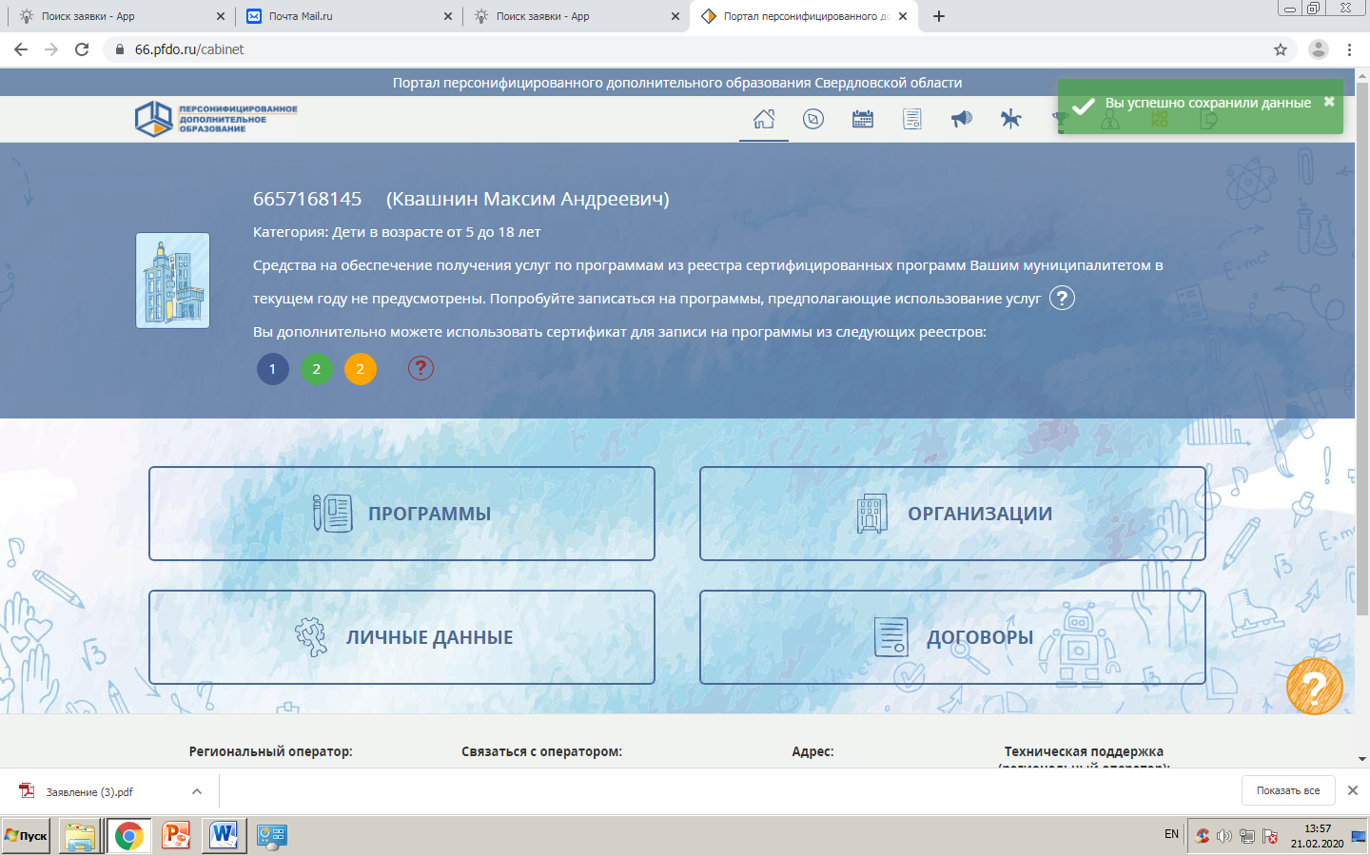
выберите «программы»

Slide 5
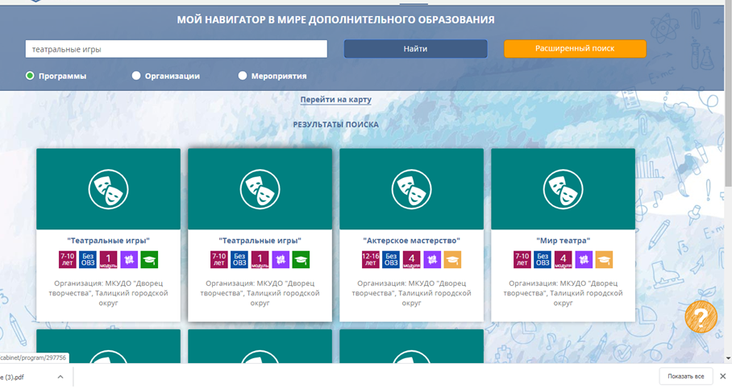
Введите название программы в строке поиска

Slide 6
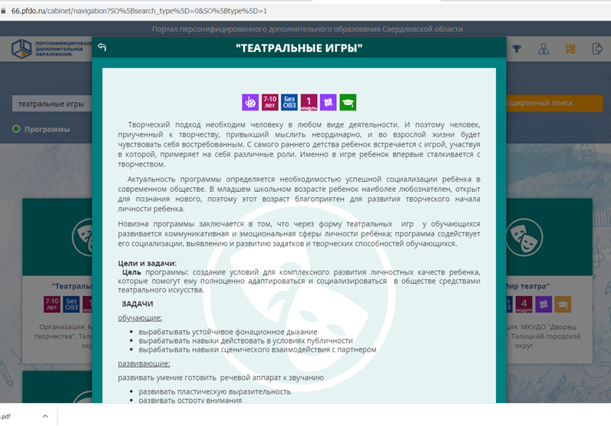
Ознакомьтесь с целями и задачами программы, нажмите «подробнее»

Slide 7
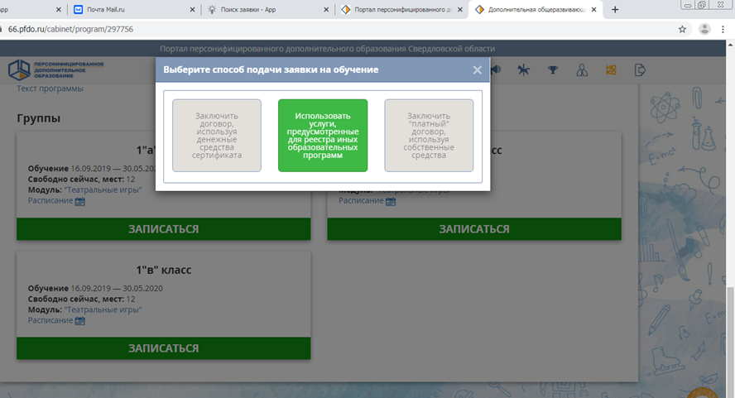
Из «способов подачи заявки на обучение» выберите «использовать услуги, предусмотренные для реестра иных образовательных программ»

Slide 8
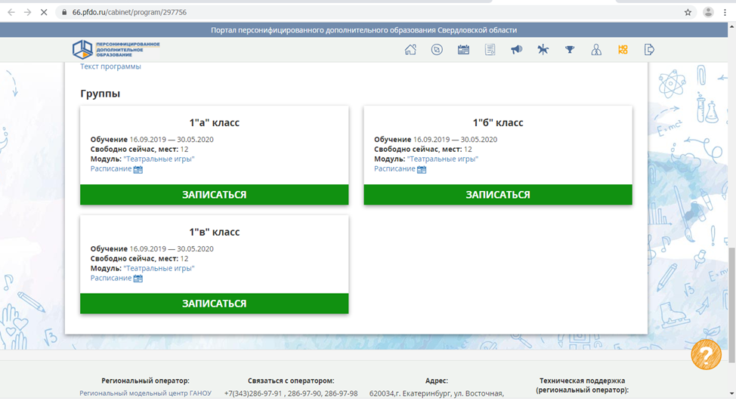
Выберите группу с соответствующим расписанием, нажмите «записаться»

Slide 9
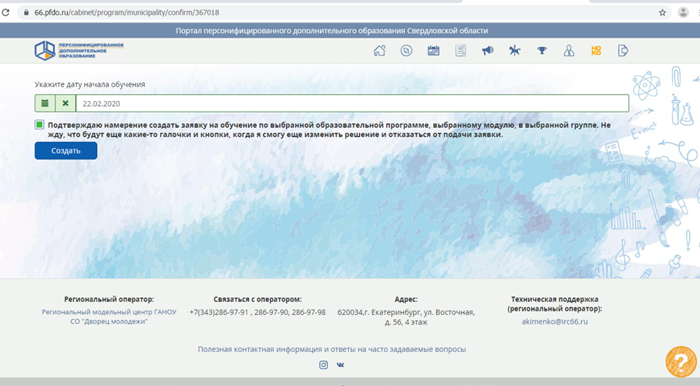
подтвердите создание заявки, нажмите «создать»

Slide 10
Вы успешно записаны на программу дополнительного образования! далее у вас в личном кабинете появится заявление, которое необходимо распечатать, заполнить и передать педагогу!

